Slide 1

Simple-Lexicon：Simplify the Usage of Lexicon in Chinese NER
汇报时间：2021年10月28日

Slide 2
论文概况
Simple-Lexicon：Simplify the Usage of Lexicon in Chinese NER
发表会议：
ACL2020
作者：
Ruotian Ma^{1∗}, Minlong Peng^{1∗}, Qi Zhang^{1,3}, Zhongyu Wei^{2,3}, Xuanjing Huang¹
机构：
¹上海市智能信息处理重点实验室、²复旦大学大数据学院、³Research Institute of Intelligent and Complex Systems, Fudan University。
源码：
https://github.com/v-mipeng/LexiconAugmentedNER

Slide 3
研究背景
近年来，许多研究试图利用词汇来提高中文命名实体识别（NER）的性能。作为代表，Lattice-LSTM（Zhang and Yang，2018）在多个公开的中国NER数据集上取得了新的benchmark。然而，Lattice LSTM具有复杂的模型体系结构,这限制了它在大多需要实时响应的工业领域的应用。为了引入词典信息，Lattic- LSTM在输入序列中的非相邻字符之间添加了几个额外的边，这显著降低了其训练和推理速度。此外，很难将Lattice-LSTM的结构转换为可能更适合某些特定任务的其他神经网络结构（e.g.,convolutional neural networks and transformers）
主任务：简化Lattice-LSTM的复杂模型结构同时不降低性能
附加任务：提高Lattice-Lstm的可迁移性

Slide 4
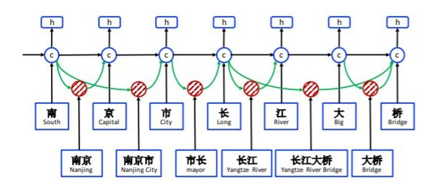
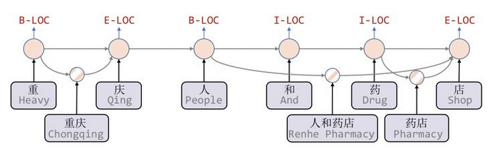
研究背景
为何lattice-lstm训练慢
(1) 不能batch并行化
究其原因主要是每个字符之间的增加word cell（看作节点）数目不一致

Slide 5
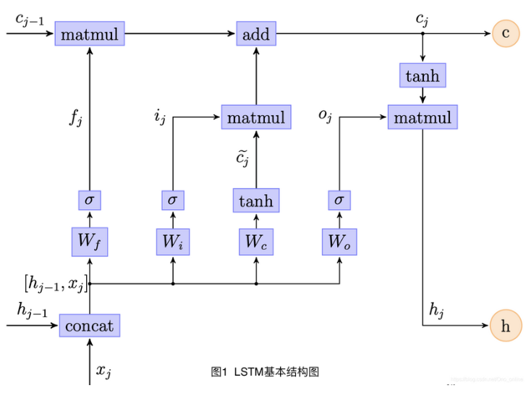
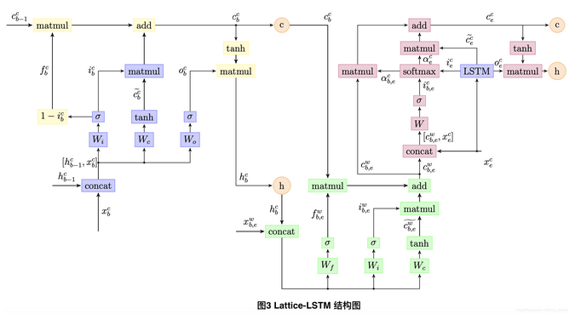
研究背景
(2)网络结构过于复杂,参数更新慢

Slide 6
创新点（贡献点）
文章提出一种简单但有效的方法来把词典信息合并到Char Embedding中。
实验结果表明，在4个标准Chinese数据集上实验，结果显示模型不仅速度快于其他模型，同时性能也达到最佳。
贡献点：
1.提出一个简单高效的方法来将字典信息融入字符表示
2.该方法能够转换到不同的序列标注模型框架，而且容易与预训练模型合并

Slide 7
创新点（贡献点）
文章提出一种简单但有效的方法来把词典信息合并到Char Embedding中。
实验结果表明，在4个标准Chinese数据集上实验，结果显示模型不仅速度快于其他模型，同时性能也达到最佳。
贡献点：
1.提出一个简单高效的方法来将字典信息融入字符表示
2.该方法能够转换到不同的序列标注模型框架，而且容易与预训练模型合并

Slide 8
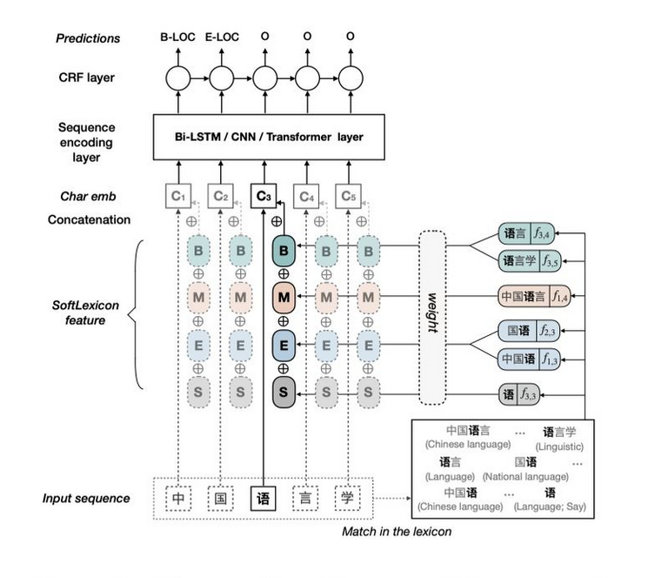
模型方法
The overall architecture
Notes:
上文中提到了三个图，先说说三个图是怎么构造的，谈到图肯定有边和顶点。

Slide 9
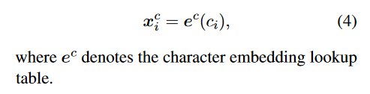


模型方法
Embedding Layer(Char-character embeding)
Method 1 Method 2 :bichar
Notes:
C-graph。

Slide 10
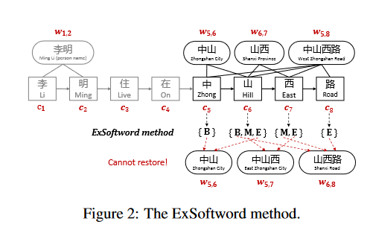

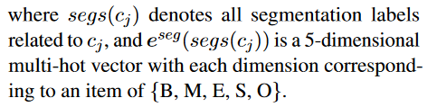
模型方法
Embedding Layer(Word-character embeding)
Method 1 :ExSoftword
Example: e^{seg}(seg(山)) = {1,1,1,0,0}
Problem:
1.It fails to intorduce pre-train word emdebings
2.It losses information of the matching
results
Notes:
C-graph。

Slide 11
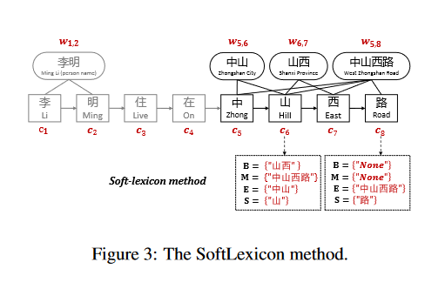
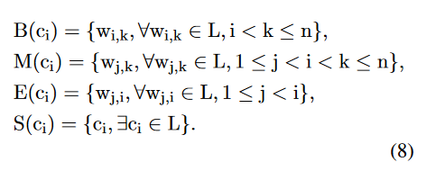
模型方法
Embedding Layer(Word-character embeding)
Method 2 :SoftLexicon --step 1:categorizing the matched words
Notes:
C-graph。

Slide 12


模型方法
Embedding Layer(Word-character embeding)
Method 2 :SoftLexicon --step 2:condensing the word sets
Mean pooling method:
Problem:
1.the results of empirical studies revealed that this algorithm does not perform well.
Notes:
C-graph。

Slide 13
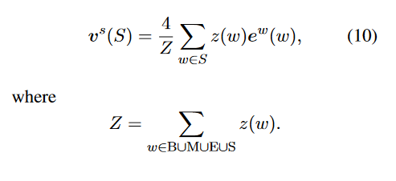
模型方法
Embedding Layer(Word-character embeding)
Method 2 :SoftLexicon --step 2:condensing the word sets
Weighted pooling method:
z(w) denotes the frequency that a lexicon word w occurs in the statistical data
Notes:
C-graph。

Slide 14


模型方法
Embedding Layer(Word-character embeding)
Method 2 :SoftLexicon --step 3:combining with character representaion
Notes:
C-graph。

Slide 15
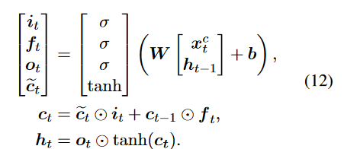


模型方法
Sequence Modeling Layer
Single-layer BiLSTM
Notes:
C-graph。

Slide 16
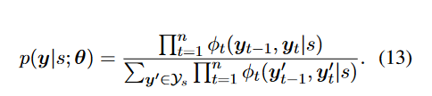

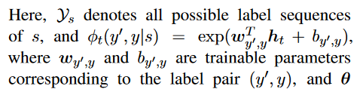

模型方法
Label Inference Layer
Sequential CRF
Notes:
C-graph。

Slide 17
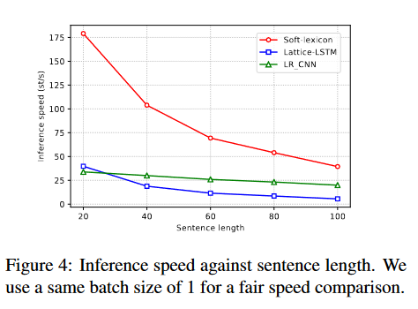
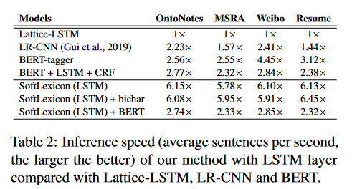
实验结果
Effectiveness Study
Notes:
展示支撑论文观点的主要实验结果
采用什么数据集，什么评价指标。

Slide 18
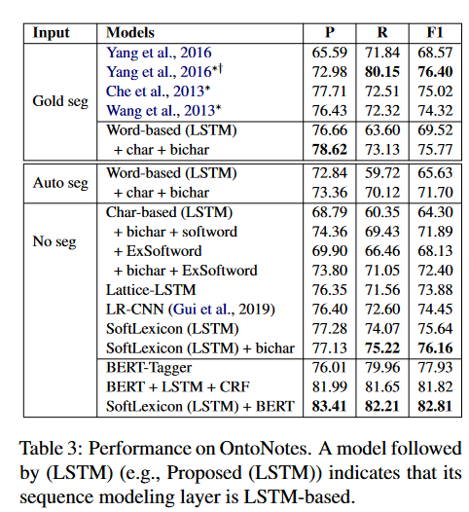
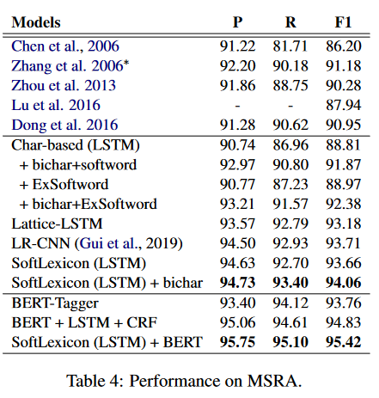
实验结果
Computational Efficiency Study
Notes:
展示支撑论文观点的主要实验结果
采用什么数据集，什么评价指标。

Slide 19
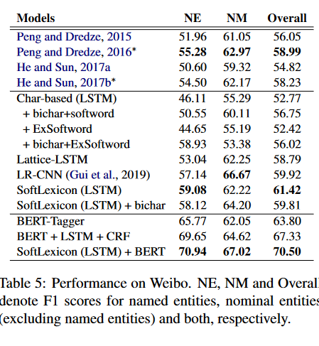
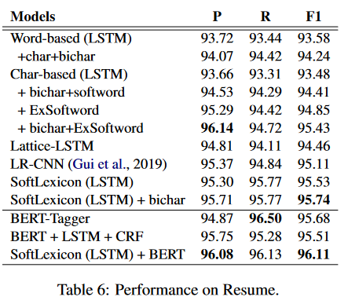
实验结果
Computational Efficiency Study
Notes:
展示支撑论文观点的主要实验结果
采用什么数据集，什么评价指标。

Slide 20
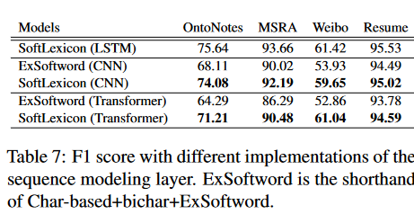
实验结果
Computational Efficiency Study
Notes:
展示支撑论文观点的主要实验结果
采用什么数据集，什么评价指标。

Slide 21
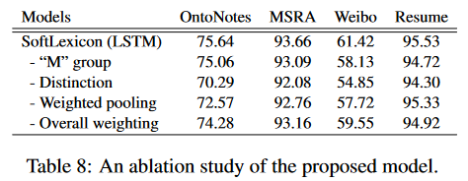
实验结果
Ablation Study
M-group
去掉了词集合中的M类，由于baseline是忽略中间信息，而本文防止了这种信息损失.
Distinction
把BMES四个类别去掉，直接把对所有匹配到的词加权
Overall weighting
Weighted pooling
对词集合做压缩时的词加权方法换成了mean pooing，验证了Weighted pooling的方法比Meaning pooling要好。
Weighted pooling的时候，每个词的权重归一化不再对所有词考虑，而只是考虑一个词集合内的词
Notes:
展示支撑论文观点的主要实验结果
采用什么数据集，什么评价指标。

Slide 22
结论
现象及问题 最近有很多工作试着通过使用词典来提高Chinese NER的性能。作为代表Lattice-LSTM在多种公共Chinese NER数据集上获得新的benchmark。然而Lattice-LSTM有一个复杂的模型结构，这限制了它在大多需要实时响应的工业领域的应用。
干了什么 本文提出一种简单但有效的方法来把词典信息合并到Char Embedding中。
怎么做 这种方法避免设计一个复杂的句子模型结构，对于许多NER模型，它只需要对字符表示做简单的调节就能引入词典信息。
做的还不错 在4个标准Chinese数据集上实验，结果显示本文模型不仅速度快于其他模型，同时性能也达到最佳。

